Slide 1
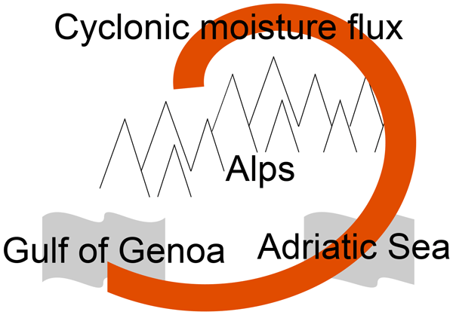
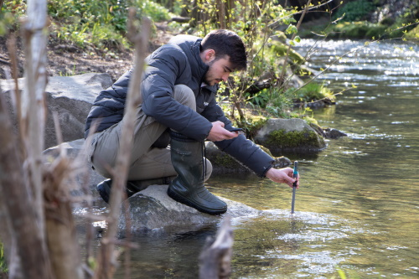
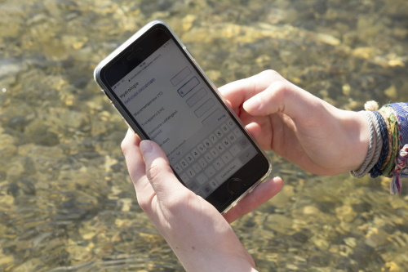
Titel unserer Forschungsarbeit
LOGO der Schule
Vorname Name, Vorname Name, Vorname Name
Lehrperson: Vorname Name
Forschungsfrage
Material und Methoden
Fülle hier Text und grafische Elemente zu deiner Forschungsfrage, zu Vermutungen / Hypothesen und zu den Zielen ein.
Tipp 1: Die Hintergrundfarbe dieses Posters kannst du nach deinen Wünschen anpassen.
Tipp 2: Du kannst die Grösse der Kästchen verändern und mehr oder weniger Text einbauen.
Schreibe die verwendeten Methoden hier auf und/oder illustriere sie mit einem Foto. Erkläre das Vorgehen bei der Untersuchung.
Solltest du Daten aus anderen Untersuchungen verwenden, nenne dies hier.
Abbildung 4. Das ist ein prominenter Platz auf deinem Poster. Überlege gut, was du hier platzieren willst: tolles Foto, Grafik, Zeichnung oder die Antwort auf die Forschungsfrage...
Resultate
Diskussion
Beschreibe deine Resultate hier. Zeige auf dem Poster nur die wichtigsten Resultate.
Verweise auf Tabellen, Fotos und Grafiken auf dem Poster, um die Resultate darzustellen.
Manchmal ist der Text zu Material & Methoden länger, manchmal ist der Text zu den Resultaten länger – wähle die Grösse der Textblöcke so, wie es am besten passt.
Hier kannst du deine Resultate mit Daten anderer Arbeiten vergleichen und diskutieren.
Du kannst hier auch die Stärken und Schwächen deiner Arbeit erklären.
Abbildung 1. Füge hier ein spannendes Bild mit erklärender Legende ein.
Abbildung 2. Auch Bild 2 soll zum Inhalt des Posters passen.
Einführung
Schreibe hier, weshalb du gerade dieses Thema gewählt hast. Führe die Lesenden in das Thema ein.
Mach Untertitel
Untertitel helfen den Lesenden, deinem Text zu folgen.
Lass freien Platz Lass viel Platz zwischen den Aussagen und schreibe kurze Sätze.
Das Wichtige kommt oben, weniger wichtiges unten.
Tabelle 1. Zeige evtl. Resultate als Tabelle. Tabellen haben die
Legende oben. Mach einfache Tabellen.
Abbildung 5. Weitere wichtige Resultate mit Legende.
 | Titel | Titel | Titel
Was | 800 | 790 | 4001
Was | 356 | 856 | 290
Was | 228 | 134 | 238
Was | 954 | 875 | 976
Was | 324 | 325 | 301
Was | 199 | 137 | 186
Schlussfolgerungen
Welche Schlussfolgerungen und, falls möglich, Handlungen kannst du aus deiner Forschungsarbeit ableiten? Sei möglichst präzise z.B.:
Resultat 1 lässt Schlussfolgerung XY zu und daraus lässt sich die Massnahme/Handlung YZ ableiten.
Resultat 2 zeigt auch einen wichtigen Aspekt deines Forschungsprojekts.
Schreibe einen Schlusssatz. Er kann z.B. auf den Wert deiner Arbeit für die Gesellschaft hinweisen oder weitere Forschungsfragen aufwerfen.
Abbildung 3. Hier kannst du Resultate zeigen, die mehr ins Detail gehen.
Verwendete Referenzen oder Angaben zu Expert*innen, die du kontaktiert hast
Deine Kontaktangaben oder mindestens eine Mailadresse
Vielleicht willst du hier ein Foto des Teams einfügen?

